Slide 1
Внутришкольная модель оценивания метапредметных результатов на уровне начального общего образования
Муниципальное образовательное учреждение средняя общеобразовательная школа №80 с углубленным изучением английского языка
Тугаринова И.В., Мозгова Н.В.
заместители директора по УВР
3.12.2015

Slide 2
МОДЕЛЬ ОЦЕНИВАНИЯ МЕТАПРЕДМЕТНЫХ РЕЗУЛЬТАТОВ
Объект оценки | Содержание оценки | Критерии оценки | Показатели | Процедуры оценки | Инструментарий оценки | Форма представления результатов | Условия и границы применения оценки | Анализ результатов | Уровни оценивания и принятия управленческих решений
Метапредметные результаты | Познавательные, регулятивные и коммуникативные универсальные учебные действия | Сформированность УУД | Уровень сформированности УУД (60% - удовлетворительно., 75% - хорошо, 90% - отлично) | Психологическая стартовая диагностика | Диагностический комплекс Семаго Н.Я., Семаго М. М. | Заключение психолога, рекомендации | 1 класс | Фиксация уровня сформированности отдельных УУД, определение методов коррекции и развития | Совещание при зам.директора
 |  |  |  | Педагогическая стартовая диагностика | Школьный старт (авт. Т.В.Беглова и др.) | Сводная таблица, диаграммы | Ежегодно, сентябрь
 |  |  |  | ШТУР | Тест |  | 2-4 кл. |  | Беседа с классным руководителем рекомендации по организации работы с учащимися
 |  |  |  | Психологические диагностики уровня творческого мышления | Прогрессивные матрицы Дж. Равена Методика Вартег «Круги» | Таблица, диаграммы, интерпретация результатов | По запросам классного руководителя родителей
 |  |  |  | Педагогическое наблюдение | Лист наблюдения (рефлексия учителя) | Данные наблюдений | Постоянно | Развитие УУД | Индивидуальные беседы с родителями учащихся
 |  |  |  | Самоанализ и самооценка учащихся | Лист самооценки (рефлексия ученика) | Раздел портфолио | Ежегодно, май | Оценка динамики развития УУД, определение методов коррекции и развития
 |  |  |  | Комплексная работа | Тест, групповая работа | Сводная таблица, диаграммы | Ежегодно, апрель |  | Совещание при директоре
 |  |  |  | Итоговая комплексная работа | Тест, групповая/ проектная работа | Сводная таблица, диаграммы | 4 класс, май | Оценка уровня сформированности УУД | Педагогический совет

Slide 3
Компоненты модели оценивания метапредметных результатов
Объект оценки - метапредметные результаты
Содержание оценки - познавательные, регулятивные и коммуникативные универсальные учебные действия
Критерии оценки - уровень сформированности УУД
(60% - удовлетворительно, 75% - хорошо, 90% - отлично)

Slide 4
Процедуры оценки | Инструментарий оценки | Форма представления результатов | Условия и границы применения оценки
Психологическая стартовая диагностика | Диагностический комплекс Семаго Н.Я., Семаго М. М. | Заключение психолога, рекомендации | 1 класс
Педагогическая стартовая диагностика | Школьный старт (авт. Т.В.Беглова и др.) | Сводная таблица, диаграммы | Ежегодно, сентябрь
ШТУР | Тест |  | 2-4 кл.
Психологические диагностики уровня творческого мышления | Прогрессивные матрицы Дж. Равена Методика Вартег «Круги» | Таблица, диаграммы, интерпретация результатов | По запросам классного руководителя, родителей
Педагогическое наблюдение | Лист наблюдения (рефлексия учителя) | Данные наблюдений | Постоянно
Самоанализ и самооценка учащихся | Лист самооценки (рефлексия ученика) | Раздел портфолио | Ежегодно, май
Комплексная работа, мониторинг УУД | Тест, групповая работа, «Учимся учиться и действовать» (авт. Т.В.Беглова и др.) | Сводная таблица, диаграммы | Ежегодно, апрель
Итоговая комплексная работа | Тест, групповая/ проектная работа | Сводная таблица, диаграммы | 4 класс, май

Slide 7
МОДЕЛЬ ОЦЕНИВАНИЯ МЕТАПРЕДМЕТНЫХ РЕЗУЛЬТАТОВ
Объект оценки | Содержание оценки | Критерии оценки | Показатели | Процедуры оценки | Инструментарий оценки | Форма представления результатов | Условия и границы применения оценки | Анализ результатов | Уровни оценивания и принятия управленческих решений
Метапредметные результаты | Познавательные, регулятивные и коммуникативные универсальные учебные действия | Сформированность УУД | Уровень сформированности УУД (60% - удовлетворительно., 75% - хорошо, 90% - отлично) | Психологическая стартовая диагностика | Диагностический комплекс Семаго Н.Я., Семаго М. М. | Заключение психолога, рекомендации | 1 класс | Фиксация уровня сформированности отдельных УУД, определение методов коррекции и развития | Совещание при зам.директора
 |  |  |  | Педагогическая стартовая диагностика | Школьный старт (авт. Т.В.Беглова и др.) | Сводная таблица, диаграммы | Ежегодно, сентябрь
 |  |  |  | ШТУР | Тест |  | 2-4 кл. |  | Беседа с классным руководителем рекомендации по организации работы с учащимися
 |  |  |  | Психологические диагностики уровня творческого мышления | Прогрессивные матрицы Дж. Равена Методика Вартег «Круги» | Таблица, диаграммы, интерпретация результатов | По запросам классного руководителя родителей
 |  |  |  | Педагогическое наблюдение | Лист наблюдения (рефлексия учителя) | Данные наблюдений | Постоянно | Развитие УУД | Индивидуальные беседы с родителями учащихся
 |  |  |  | Самоанализ и самооценка учащихся | Лист самооценки (рефлексия ученика) | Раздел портфолио | Ежегодно, май | Оценка динамики развития УУД, определение методов коррекции и развития
 |  |  |  | Комплексная работа | Тест, групповая работа | Сводная таблица, диаграммы | Ежегодно, апрель |  | Совещание при директоре
 |  |  |  | Итоговая комплексная работа | Тест, групповая/ проектная работа | Сводная таблица, диаграммы | 4 класс, май | Оценка уровня сформированности УУД | Педагогический совет

Slide 8
Лист самооценки метапредметных результатов ученика
2 класса________________________________
Я умею | Умею | Требуется помощь взрослого | Не умею
Сохранять цель учебной деятельности
Решать учебные и практические проблемы поисковыми и творческими способами
Планировать учебные действия
Контролировать учебные действия
Оценивать учебные действия
Понимать причины успеха/неуспеха учебной деятельности
Анализировать недостатки и достоинства своей деятельности
Использовать знаково-символические средства
Использовать речевые средства и ИКТ средства для решения познавательных задач
Использовать различные способы поиска информации
Обобщать текстовую информацию
Строить простые рассуждения
Осуществлять логическое действие «синтез»
Осуществлять логическое действие «сравнение»
Осуществлять логическое действие «классификация»
Внимательно слушать собеседника и вести диалог

Slide 9
Лист оценки метапредметных результатов для родителей
2 класс
Мой ребёнок умеет | Делает самостоя тельно | Нужна помощь взрослого | Не умеет | Не имею представления
Сохранять цель учебной деятельности
Решать учебные и практические проблемы поисковыми и творческими способами
Планировать учебные действия
Контролировать учебные действия
Оценивать учебные действия
Понимать причины успеха/неуспеха учебной деятельности
Анализировать недостатки и достоинства своей деятельности
Использовать знаково-символические средства
Использовать речевые средства и ИКТ средства для решения познавательных задач
Использовать различные способы поиска информации

Slide 10
МОДЕЛЬ ОЦЕНИВАНИЯ МЕТАПРЕДМЕТНЫХ РЕЗУЛЬТАТОВ
Объект оценки | Содержание оценки | Критерии оценки | Показатели | Процедуры оценки | Инструментарий оценки | Форма представления результатов | Условия и границы применения оценки | Анализ результатов | Уровни оценивания и принятия управленческих решений
Метапредметные результаты | Познавательные, регулятивные и коммуникативные универсальные учебные действия | Сформированность УУД | Уровень сформированности УУД (60% - удовлетворительно., 75% - хорошо, 90% - отлично) | Психологическая стартовая диагностика | Диагностический комплекс Семаго Н.Я., Семаго М. М. | Заключение психолога, рекомендации | 1 класс | Фиксация уровня сформированности отдельных УУД, определение методов коррекции и развития | Совещание при зам.директора
 |  |  |  | Педагогическая стартовая диагностика | Школьный старт (авт. Т.В.Беглова и др.) | Сводная таблица, диаграммы | Ежегодно, сентябрь
 |  |  |  | ШТУР | Тест |  | 2-4 кл. |  | Беседа с классным руководителем рекомендации по организации работы с учащимися
 |  |  |  | Психологические диагностики уровня творческого мышления | Прогрессивные матрицы Дж. Равена Методика Вартег «Круги» | Таблица, диаграммы, интерпретация результатов | По запросам классного руководителя родителей
 |  |  |  | Педагогическое наблюдение | Лист наблюдения (рефлексия учителя) | Данные наблюдений | Постоянно | Развитие УУД | Индивидуальные беседы с родителями учащихся
 |  |  |  | Самоанализ и самооценка учащихся | Лист самооценки (рефлексия ученика) | Раздел портфолио | Ежегодно, май | Оценка динамики развития УУД, определение методов коррекции и развития
 |  |  |  | Комплексная работа | Тест, групповая работа | Сводная таблица, диаграммы | Ежегодно, апрель |  | Совещание при директоре
 |  |  |  | Итоговая комплексная работа | Тест, групповая/ проектная работа | Сводная таблица, диаграммы | 4 класс, май | Оценка уровня сформированности УУД | Педагогический совет

Slide 11
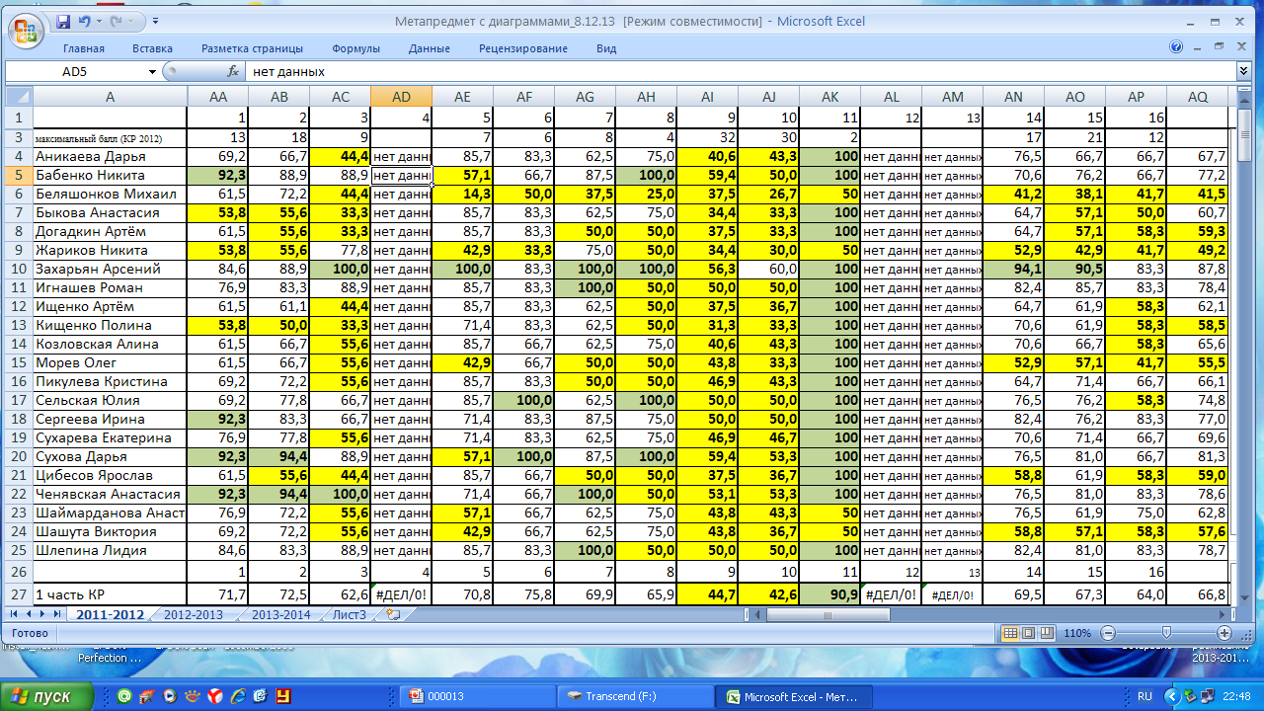

Slide 12
Итоговая оценка выпускника
формировалась на основе
накоп­ительной оценки (портфолио)
рейтинга по всем учебным предметам
отметок за выпол­нение трех итоговых работ
(по русскому языку, математике и комплексной работы на межпредметной основе).

Slide 14
СПАСИБО!

